Slide 1

London Bike Sharing Holiday/Weekend Demand Prediction
IS411 DATA MODELLING
Group 5
IS411 Data Modelling
1. Aljevan Komala (00000044016)
2. Thomas Januardy (00000046001)
3. Jerrell Susilo (00000045370)
Class A

Slide 2
Table of Contents
I
Introduction
3
II
Literature Review
6
III
Methodology
9
IV
Research Results
10
IS411 Data Modelling
V
Conclusion & Discussions
12
2

Slide 3
ABSTRACT
Permintaan bike sharing terus meningkat di London, sehingga dibutuhkan suatu prediksi seberapa besar kejadian bike sharing di masa depan. Diketahui bahwa penggunaan sepeda bisa menjadi bisa menjadi salah satu solusi penghematan energi, sehingga perlu adanya peningkatan terhadap sistem bike sharing di kota London. Dari data yang terkumpul, akan dilakukan prediksi seberapa besar kejadian bike sharing di masa depan berdasarkan penggunaan dan permintaan pada akhir pekan atau hari libur. Model klasifikasi untuk prediksi yang digunakan dalam penelitian ini menggunakan dua algoritma, yaitu Naive Bayes dan Random Forest. Variabel target yang digunakan sebagai acuan dicantumkan pada kolom "is_holiday" (hari libur) dan "is_weekend" (hari akhir pekan) untuk menggunakan variabel dependen lainnya untuk menentukan prediktor di masa mendatang.
IS411 Data Modelling
2

Slide 4

I
INTRODUCTION
BACKGROUND
Sepeda merupakan salah satu alat transportasi yang paling umum dan sering digunakan oleh masyarakat di kota London. Akibatnya, banyak peluang usaha dan bisnis berupa persewaan dengan sistem penyewaan kendaraan (sepeda). Mobilitas dan aktivitas masyarakat juga terpengaruh dan selalu beradaptasi seiring berjalannya musim, terutama penggunaan sepeda sebagai alat transportasi sehari-hari. Karena permintaan bike sharing yang terus meningkat, dibutuhkan suatu prediksi seberapa besar kejadian bike sharing di masa depan. Karena kita tahu bahwa penggunaan sepeda bisa menjadi bisa menjadi salah satu solusi penghematan energi, sehingga perlu ada perhatian lebih terhadap fenomena tersebut.
IS411 Data Modelling
2

Slide 5

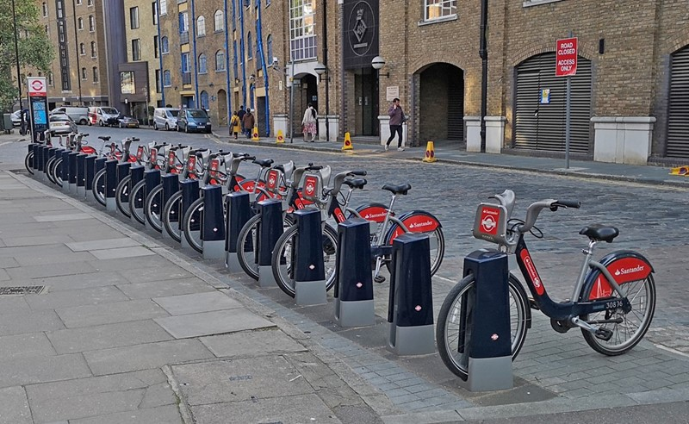
TUJUAN
Meningkatkan sistem bike-sharing di kota London dengan cara memberikan gambaran melalui prediksi bike-sharing di masa mendatang. Karena kita tahu bahwa bersepeda merupakan salah satu solusi penghematan energi.
IS411 Data Modelling
2

Slide 6


II
HYPOTHESES
DEVELOPMENT
LITERATURE REVIEW
NAIVE BAYES
pengklasifikasi dengan metode probabilitas dan statistik yang dibawa oleh ilmuwan Inggris Thomas Bayes. Naive Bayes memprediksi peluang di masa depan berdasarkan pengalaman sebelumnya. Algoritma ini menghitung satu set probabilitas dengan menjumlahkan frekuensi dan kombinasi nilai dari kumpulan data yang diberikan
RANDOM FOREST
Merupakan algoritma yang digunakan untuk membuat suatu decision tree atau pohon keputusan yang di dalamnya terdiri dari beberapa bagian, seperti root node, internal node, dan leaf node dengan mengambil atribut dan data secara acak sesuai dengan syarat atau ketentuan yang diterapkan pada implementasinya.
IS411 Data Modelling
2

Slide 7
PREVIOUS RESEARCH 1
Previous Research Reference 1 :
B. Bustami, “PENERAPAN ALGORITMA NAIVE BAYES UNTUK MENGKLASIFIKASI DATA NASABAH ASURANSI,” TECHSI - Jurnal Teknik Informatika, vol. 5, no. 2, Oct. 2013, doi: 10.29103/TECHSI.V5I2.154.
Tujuan : Untuk mengetahui lancar, kurang lancar, atau tidak lancarnya nasabah dalam membayar premi di asuransi tersebut menggunakan metode Naive Bayes sehingga mereka dapat mengetahui dan dapat mengambil keputusan untuk menerima atau menolak calon nasabah tersebut
IS411 Data Modelling
2

Slide 8
PREVIOUS RESEARCH 2
Previous Research Reference 2 :
V. Wanika Siburian, J. Sistem Komputer Universitas Sriwijaya Palembang, and I. Elvina Mulyana, “Prediksi Harga Ponsel Menggunakan Metode Random Forest,” Annual Research Seminar (ARS), vol. 4, no. 1, pp. 144–147, May 2019, https://seminar.ilkom.unsri.ac.id/index.php/ars/article/view/1992
Tujuan : Melakukan klasifikasi untuk memprediksi harga ponsel dengan spesifikasi yang diberikan, dan setelah melakukan berbagai pengujian menggunakan metode klasifikasi Random Forest,
Hasil yang didapatkan : nilai akurasi sebesar 81% dan dinilai hasil tersebut lebih baik dibandingkan dengan percobaan yang telah dilakukan sebelumnya
IS411 Data Modelling
2

Slide 9

II
HYPOTHESES
DEVELOPMENT
METHODOLOGY
(CRISP-DM)
Business Understanding
Memprediksi apakah adanya peningkatan jumlah bike sharing saat hari libur dan weekend berdasarkan pengolahan data indikator yang ada. Data diperoleh dari Kaggle mengenai data bike sharing di kota London tahun 2015-2016.
Data Understanding
Data berisi 17.415 record dengan 10 kolom, dengan tipe data decimal/float (8), integer (1), dan datetime (1).
IS411 Data Modelling
2

Slide 10

II
HYPOTHESES
DEVELOPMENT
METHODOLOGY
Data Preparation
Data selection dan cleaning (null/NA) pada timestamp (modified), cnt, t1, t2, hum, wind_speed, weather_code, is_holiday, is_weekend, season.
Modeling Phase
Pemodelan menggunakan algoritma Naive Bayes dan Random Forest, dengan data split berasio 70% pada training dan 30% pada testing.
Evaluation
Model evaluasi sesuai menggunakan pengujian Confusion Matrix dan Accuracy Metrics dari library SciKit-Learn ataupun ditambah dengan Cross Validation.
IS411 Data Modelling
2

Slide 11

META DATA
Metadata
"timestamp" - untuk menunjukkan waktu record
"cnt" - jumlah kejadian bike sharing
"t1" - suhu sebenarnya di C
"t2" - "gambaran" suhu di C
"hum" - kelembaban dalam persentase
"windspeed" - kecepatan angin dalam km/jam
"weathercode" - kategori cuaca
"isholiday" - boolean - 1 hari libur / 0 bukan hari libur
"isweekend" - boolean - 1 jika hari itu adalah akhir pekan
"musim" - bidang kategori musim meteorologi:
0-musim semi ; 1 musim panas; 2-musim gugur; 3-musim dingin.
IS411 Data Modelling
2

Slide 12
META DATA
Metadata
Deskripsi kategori "weather_code":
1 = Clear / sebagian besar cerah tetapi memiliki beberapa nilai dengan kabut/kabut/bercak kabut/kabut di sekitarnya
2 = Scattered clouds / sedikit awan
3 = Broken clouds
4 = Cloudy
7 = Rain/ light Rain shower/ Light rain
10 = Rain with thunderstorm
26 = Snowfall (Hujan salju)
94 = Freezing fog
IS411 Data Modelling
2

Slide 13
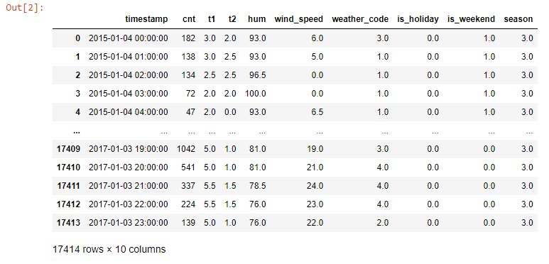
IS411 Data Modelling
Preview Dataset
London Bike Sharing (london_merged.csv)

Slide 14
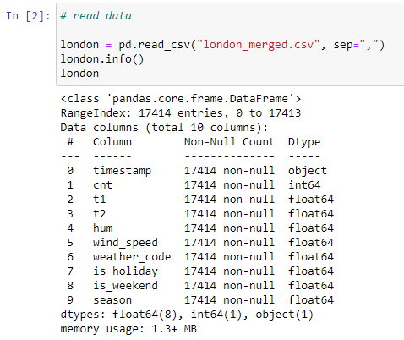
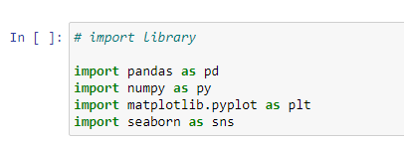
IS411 Data Modelling
Import Data / Read Data
London Bike Sharing (london_merged.csv)

Slide 15
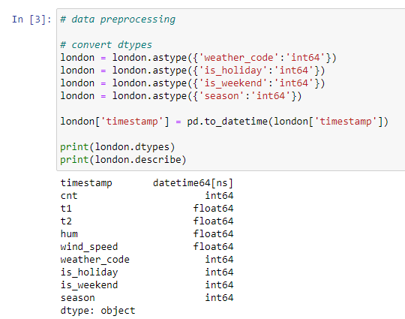
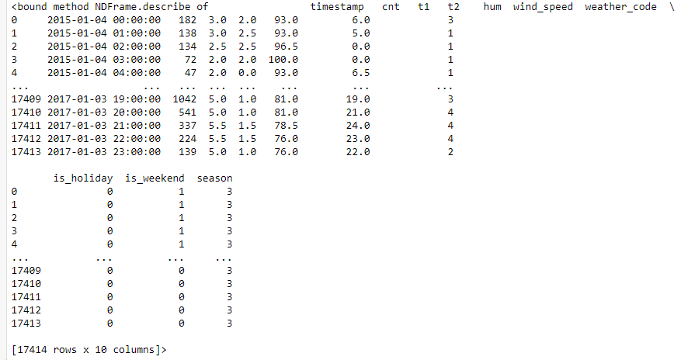
IS411 Data Modelling
Data Preprocessing
London Bike Sharing (london_merged.csv)

Slide 16
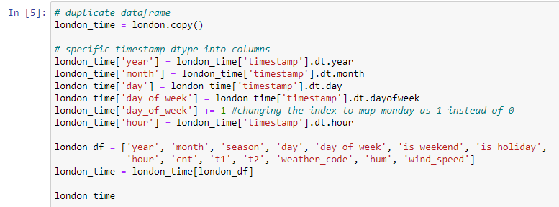
IS411 Data Modelling
Data Preprocessing
London Bike Sharing (london_merged.csv)

Slide 17
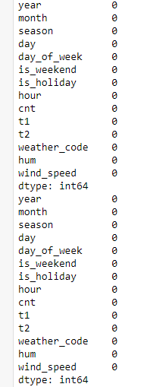
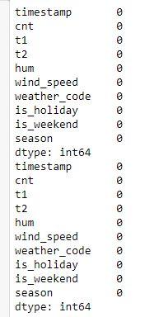
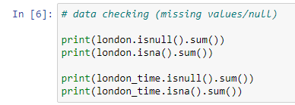
IS411 Data Modelling
Data Checking
London Bike Sharing (london_merged.csv)

Slide 18
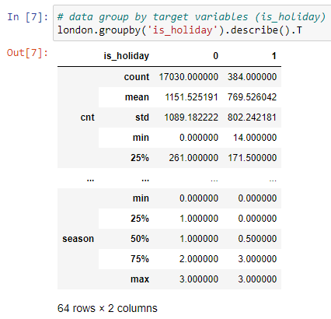
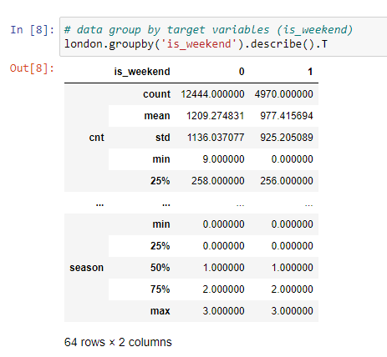
IS411 Data Modelling
Data Describe by Grouping
London Bike Sharing (london_merged.csv)

Slide 19
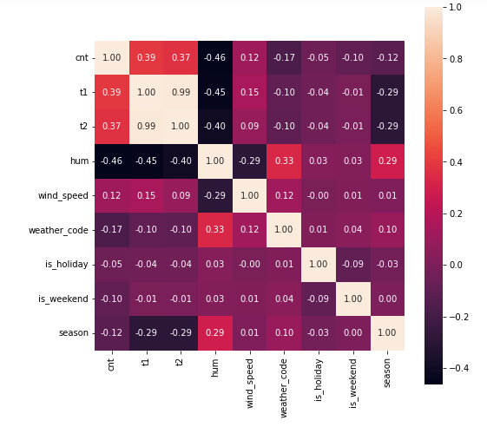
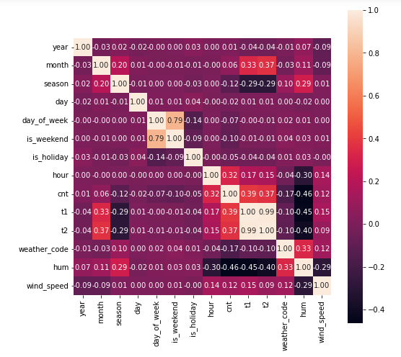
IS411 Data Modelling
Heatmap Visualization
London Bike Sharing (london_merged.csv)

Slide 20
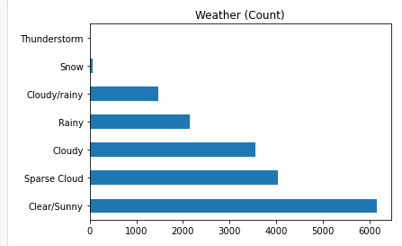
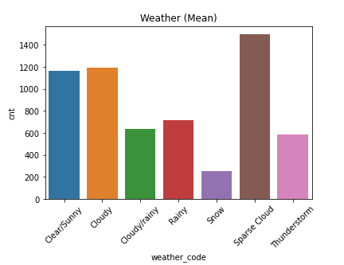
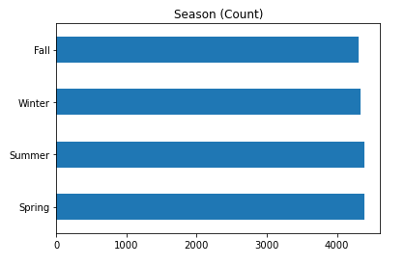
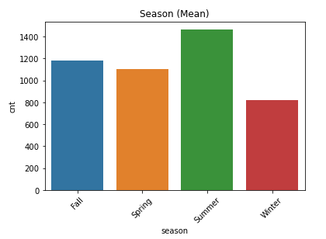
IS411 Data Modelling
Data Visualization
London Bike Sharing (london_merged.csv)

Slide 21
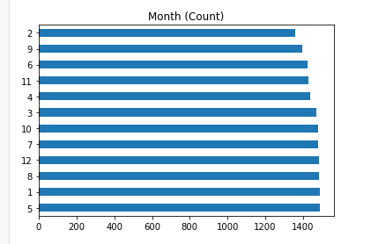
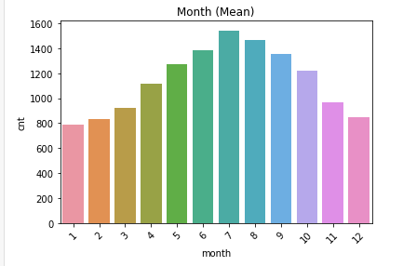
IS411 Data Modelling
Data Visualization
London Bike Sharing (london_merged.csv)

Slide 22
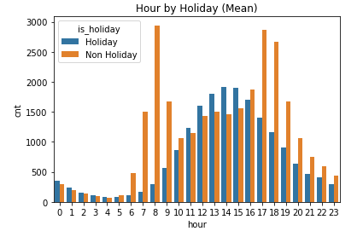
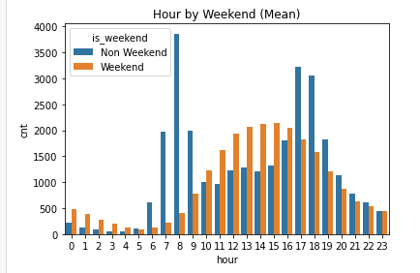
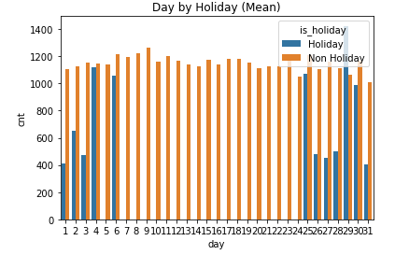
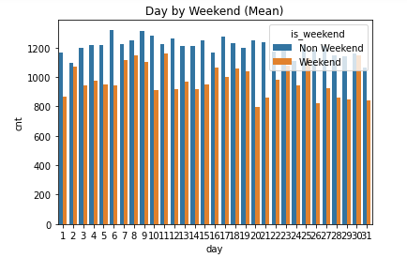
IS411 Data Modelling
Data Visualization
London Bike Sharing (london_merged.csv)

Slide 23
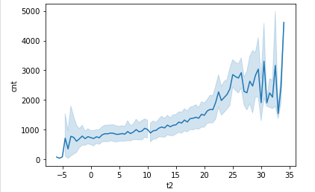
IS411 Data Modelling
Data Visualization
London Bike Sharing (london_merged.csv)

Slide 24
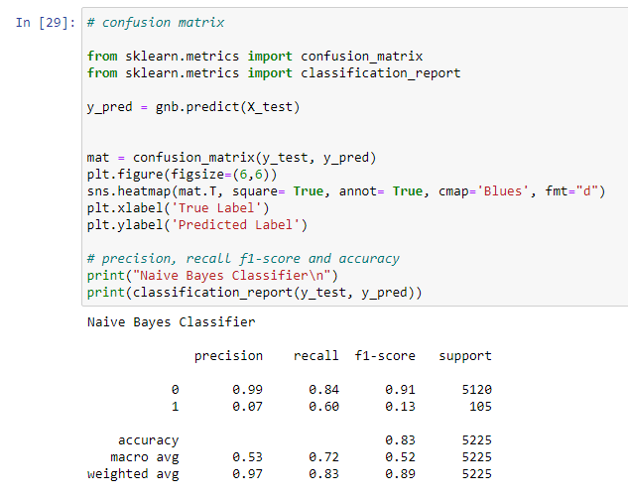
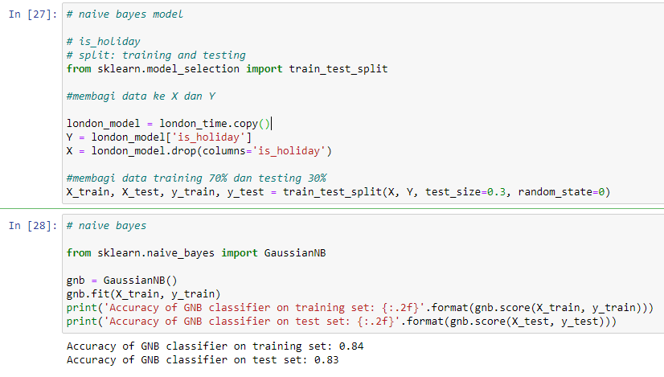
IV
RESEARCH RESULTS
NAIVE BAYES MODEL
IS411 Data Modelling
2

Slide 25
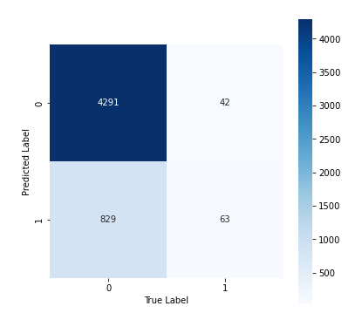
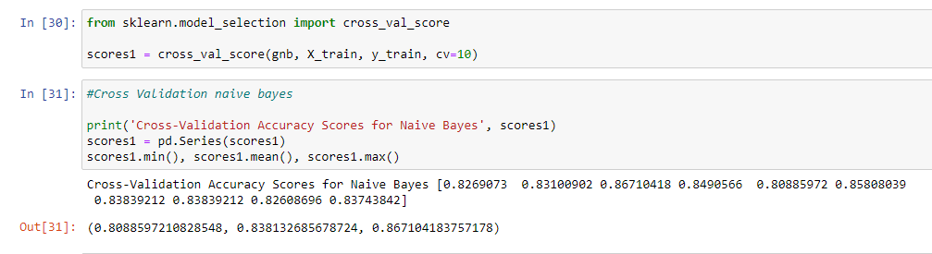
IV
RESEARCH RESULTS
NAIVE BAYES MODEL
IS411 Data Modelling
2

Slide 26
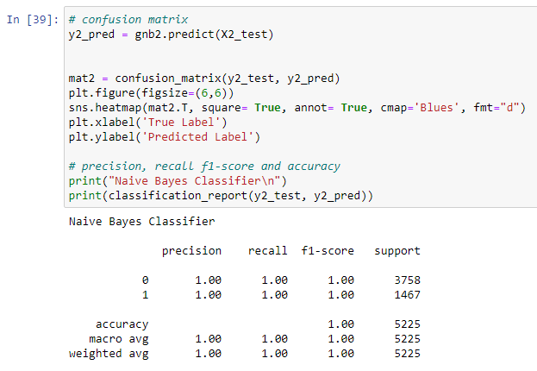
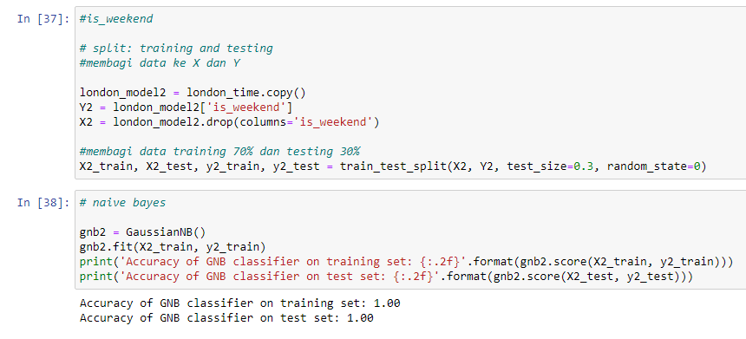
IV
RESEARCH RESULTS
NAIVE BAYES MODEL
IS411 Data Modelling
2

Slide 27
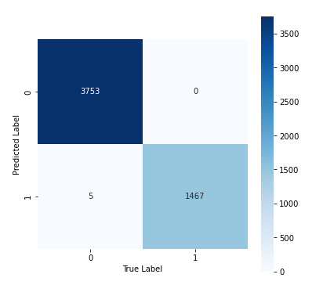
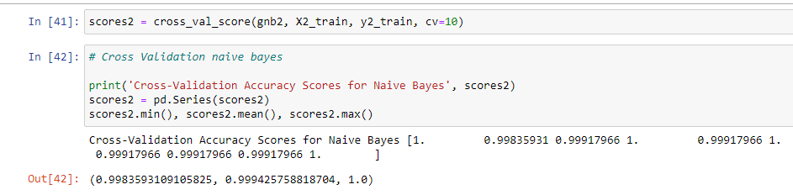
IV
RESEARCH RESULTS
NAIVE BAYES MODEL
IS411 Data Modelling
2

Slide 28
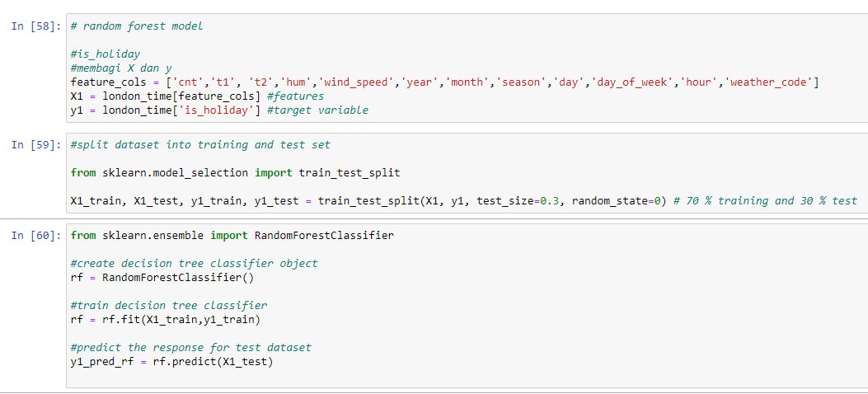
IV
RESEARCH RESULTS
RANDOM FOREST MODEL
IS411 Data Modelling
2

Slide 29
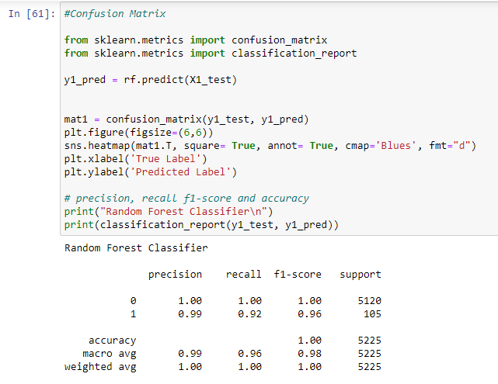
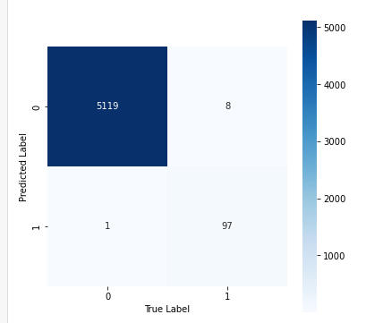
IV
RESEARCH RESULTS
RANDOM FOREST MODEL
IS411 Data Modelling
2

Slide 30
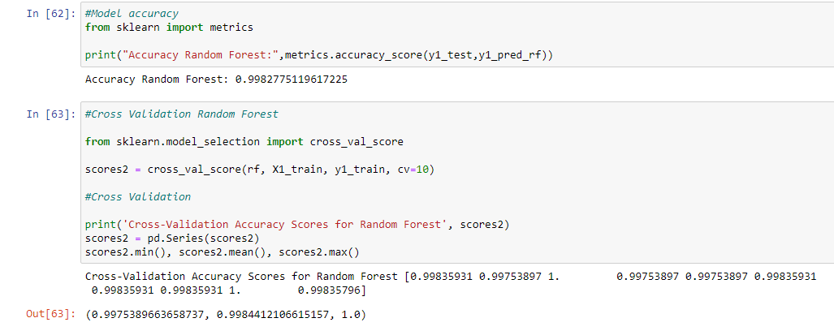
IV
RESEARCH RESULTS
RANDOM FOREST MODEL
IS411 Data Modelling
2

Slide 31
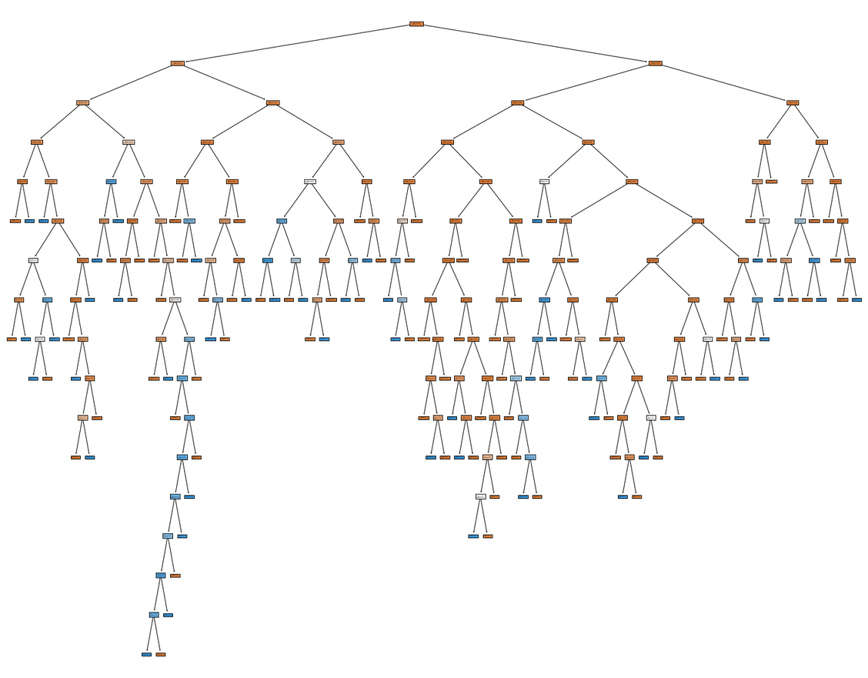
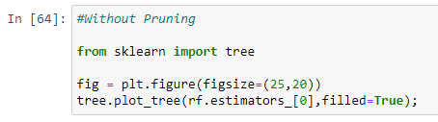
IV
RESEARCH RESULTS
RANDOM FOREST MODEL
IS411 Data Modelling
2

Slide 32
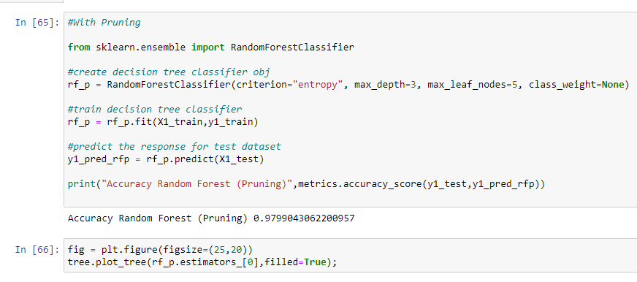
IV
RESEARCH RESULTS
RANDOM FOREST MODEL
IS411 Data Modelling
2

Slide 33
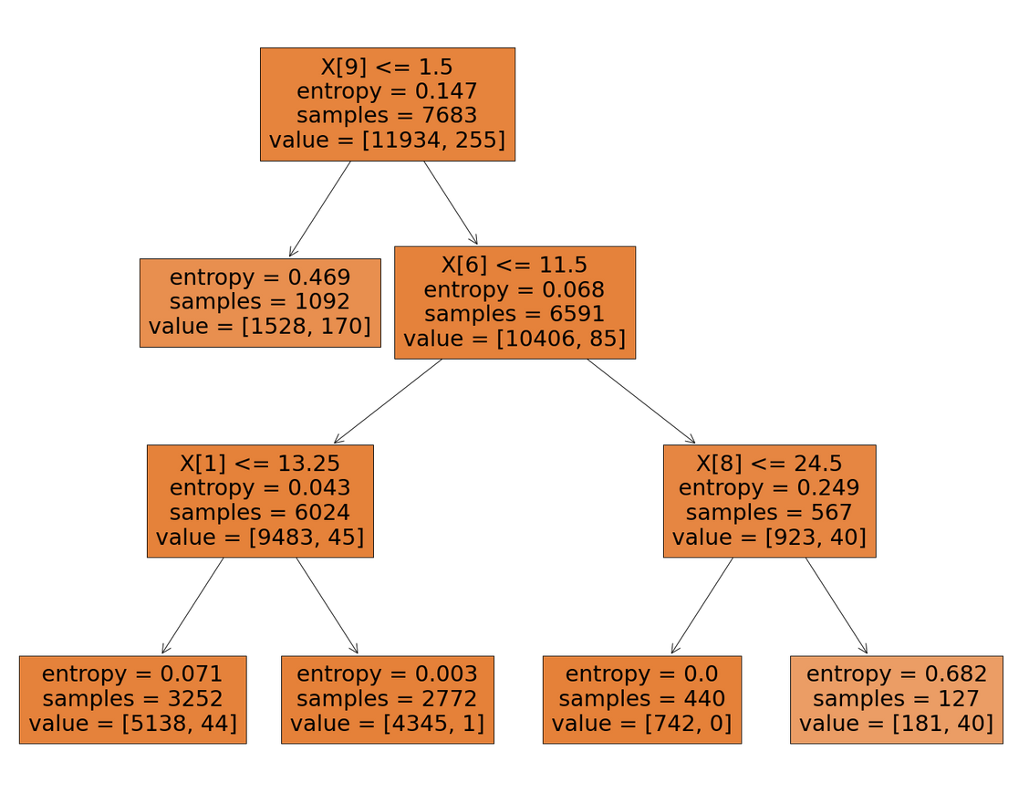
IV
RESEARCH RESULTS
RANDOM FOREST MODEL
IS411 Data Modelling
2

Slide 34
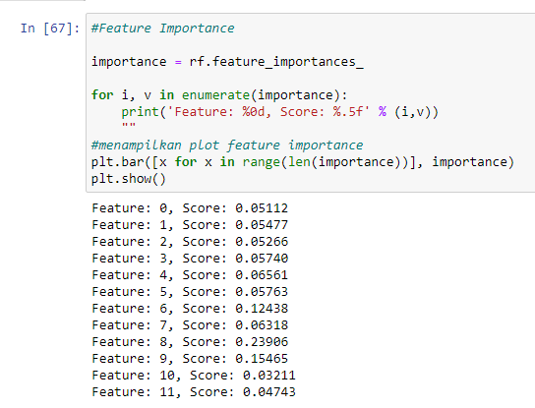
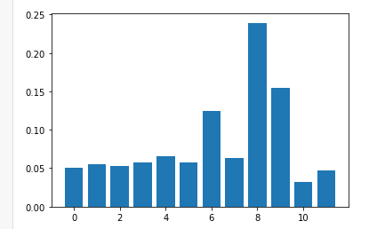
IV
RESEARCH RESULTS
RANDOM FOREST MODEL
IS411 Data Modelling
2

Slide 35
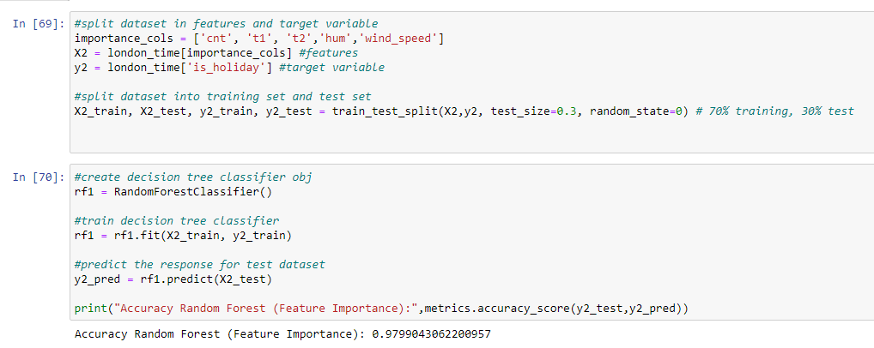
IV
RESEARCH RESULTS
RANDOM FOREST MODEL
IS411 Data Modelling
2

Slide 36
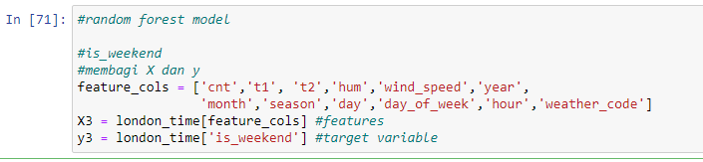
IV
RESEARCH RESULTS
RANDOM FOREST MODEL
IS411 Data Modelling
2

Slide 37
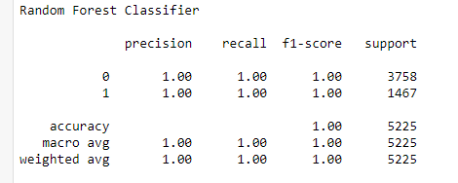
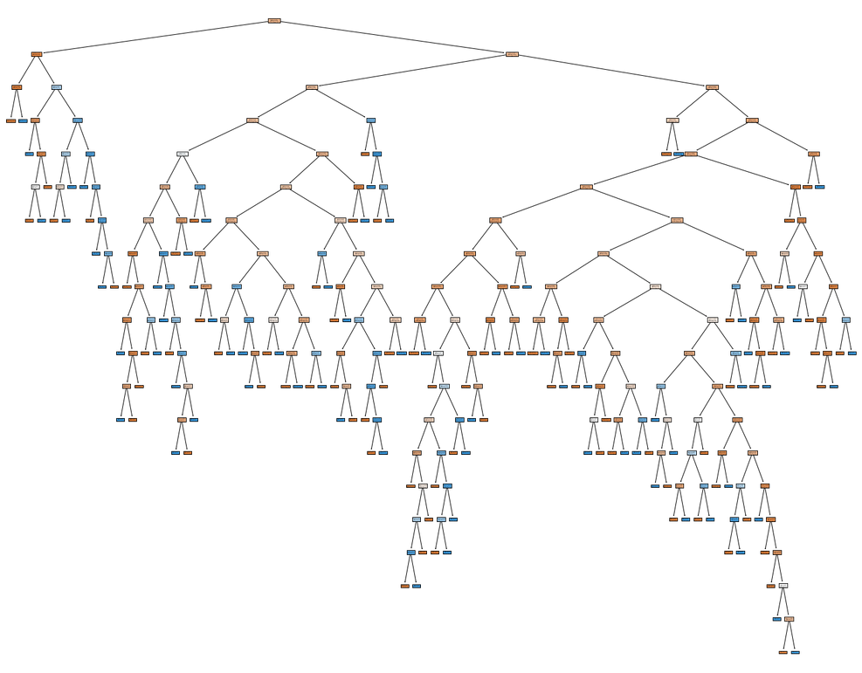
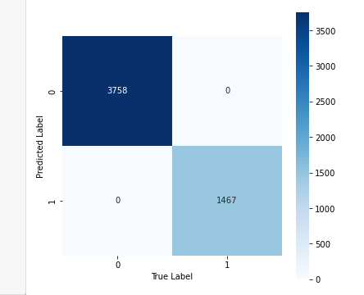
IV
RESEARCH RESULTS
RANDOM FOREST MODEL
IS411 Data Modelling
2

Slide 38
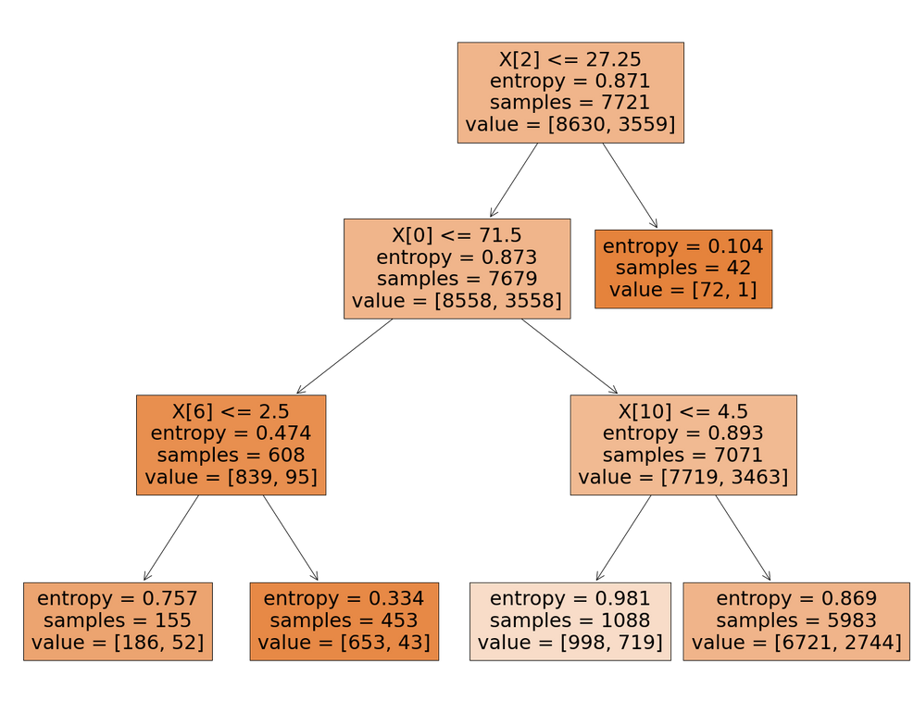
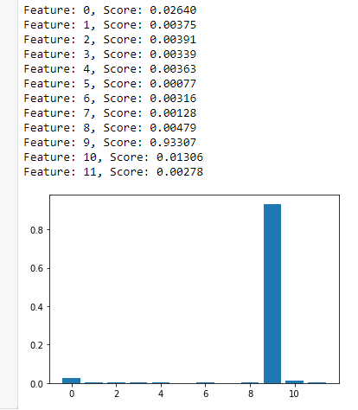
IV
RESEARCH RESULTS
RANDOM FOREST MODEL
IS411 Data Modelling
2

Slide 39





II
HYPOTHESES
DEVELOPMENT
Hasil Penelitian: Naive Bayes
is_holiday
is_weekend
Sebelum Cross Validation, akurasi sebesar 84%.
Setelah Cross Validation, akurasi maksimumnya sebesar 86%.
Sebelum Cross Validation, akurasi sebesar 100%.
Setelah Cross Validation, akurasi maksimumnya sebesar 100%.
IS411 Data Modelling
2

Slide 40




II
HYPOTHESES
DEVELOPMENT
Hasil Penelitian: Random Forest
is_holiday
is_weekend
Sebelum Cross Validation, akurasi sebesar 99%.
Setelah Cross Validation, akurasi maksimumnya sebesar 100%.
Sebelum Cross Validation, akurasi sebesar 100%.
Setelah Cross Validation, akurasi maksimumnya sebesar 100%.
IS411 Data Modelling
2

Slide 41


II
HYPOTHESES
DEVELOPMENT
Hasil Penelitian: Confusion Matrix (is_holiday)
Naive Bayes
Random Forest
IS411 Data Modelling
2

Slide 42


II
HYPOTHESES
DEVELOPMENT
Hasil Penelitian: Confusion Matrix (is_weekend)
Naive Bayes
Random Forest
IS411 Data Modelling
2

Slide 43

KESIMPULAN
Pada kasus hari libur (is_holiday), dilansir dari hasil kedua algoritma tersebut, dikisarkan sebesar 5.119 orang akan bersepeda di hari bukan libur, berdasarkan klasifikasi Random Forest (100%) yang memiliki pengukuran dan akurasi tertinggi dibanding Naive Bayes (86%)
Sedangkan pada kasus akhir minggu (is_weekend), dilansir dari hasil kedua algoritma tersebut, dikisarkan sebesar 3.758 orang akan bersepeda bukan di akhir minggu, berdasarkan klasifikasi Random Forest (100%) yang memiliki pengukuran dan akurasi mendekati hasil lebih sempurna dibanding akurasi maksimum dari Naive Bayes (99%)
IS411 Data Modelling
2

Slide 44


Anggota Kelompok 5
Aljevan Komala (00000044016)
Merumuskan permasalahan bisnis dan mengembangkannya latar belakang serta literatur projek sesuai dengan metode CRISP-DM.
Jerrell Susilo (00000045370)
Menganalisis hasil output dan menyimpulkan bisnis dengan metode CRISP-DM.
Thomas Januardy (00000046001)
Menjalankan dan mempersiapkan data untuk pemodelan menggunakan bahasa Python pada Jupyter sesuai dengan metode CRISP-DM.
IS411 Data Modelling

Slide 45
Thank you
for listening!
IS411 Data Modelling

